Slide 1
Arbeidslivsdagene 2022
Erfaringer fra gjennomføringen av årets arrangement og tanker om veien videre

Slide 2

Arbeidslivsdagene 2022: Oppsummert
2. året med Arbeidslivsdagene
Samfunnsvitenskap fra teori til praksis
13 arrangementer fra 07.03.-11.03.
35 ulike bidragsytere
8 Styremedlemmer stod bak gjennomføringen

Slide 3


Slide 4
Styremedlemmer og roller
Studenter fra studieprogrammene: Internasjonale studier, Organisasjon, ledelse og arbeid (2), samfunnsgeografi, samfunnsøkonomi, sosialantropologi, sosiologi, statsvitenskap
Leder, bedriftskontakt, økonomiansvarlig, konseptansvarlig, PR-ansvarlig, sosialansvarlig, forenings- og utvalgskoordinator
  Detter er oppgaver som også administrativt og vitenskapelig ansatte gledelig kan bidra til ☺

Slide 5
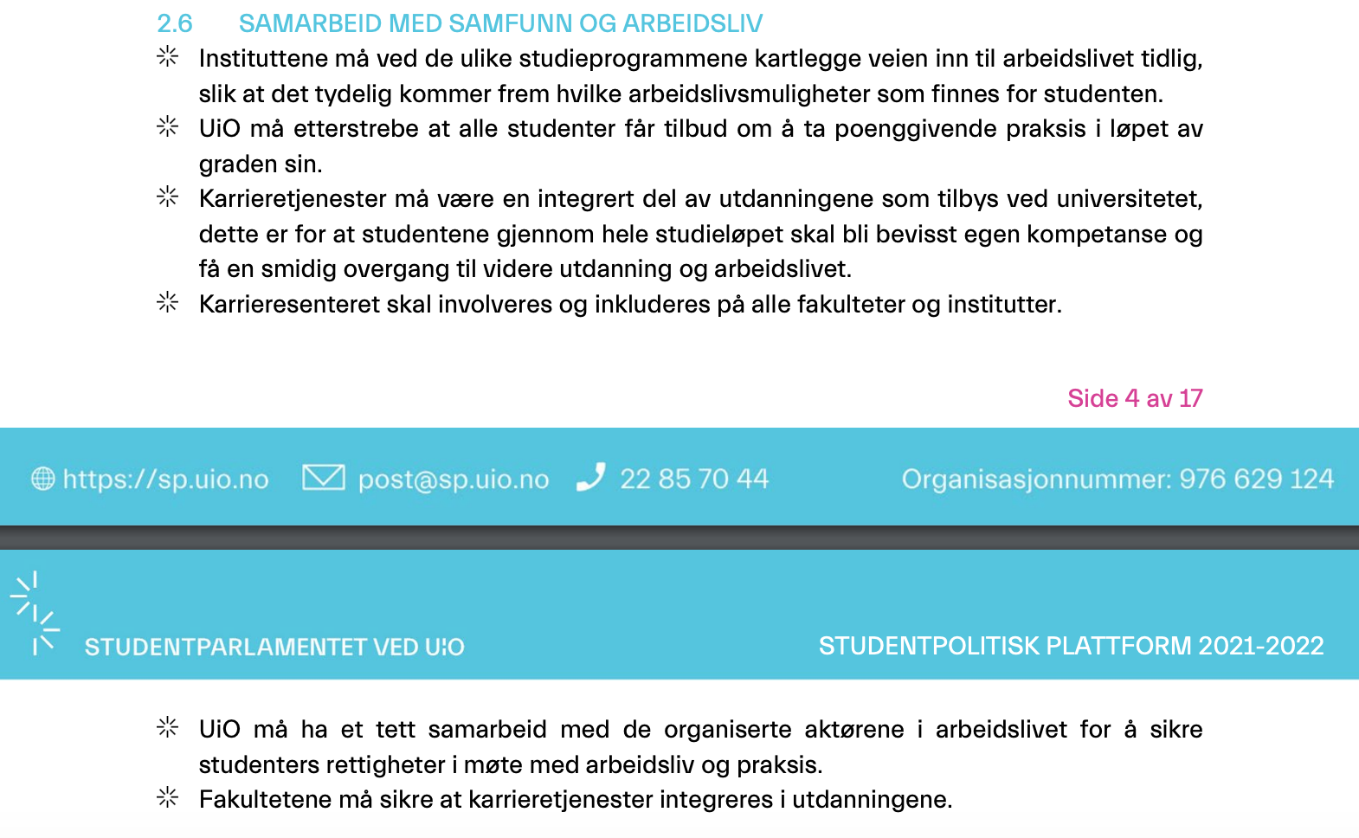

Hvorfor gjennomfører SVSU Arbeidslivsdagene?
Politisk ønske
Både blant studentene på UiO og nasjonale politikere

Slide 6
Studentpolitisk platform 2021-2022, Studentparlamentet ved UiO

Slide 7
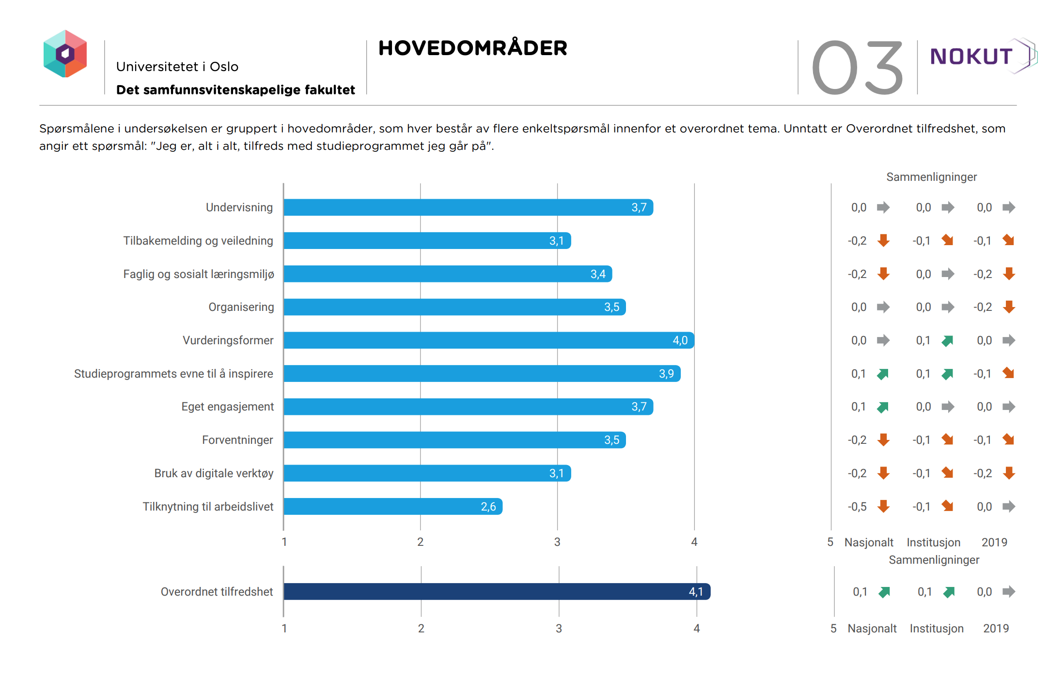
Hvorfor gjennomfører SVSU Arbeidslivsdagene?
Studiebarometeret
Bilde fra Fakultetsrapport Studiebarometeret 2020

Slide 8
«Men forskningsbasert undervisning skal da ikke reduseres til hva arbeidslivet trenger akkurat nå» - Generisk professor
Fiktivt motsetningsforhold
Begrepet ‘Arbeidslivsrelevans’ rommer spørsmål som studenter (som vil ha jobb) må besvare før eller senere – støtt dem i denne prosessen!
Se verdien av forskningen utover akademia
  Formidling
  Påvirkning
  Troen på forskningens verdi

Slide 10
Høydepunkter
Høy kvalitet på innholdet
Variasjon i tematikk og arrangementsformat
Opptrapping fra gjennomføring i 2021 (fra 4,5 til 13 arrangementer)
Positive tilbakemeldinger fra bidragsyterne

Slide 11
Utfordringer
Arrangementspromotering
Forankring
Personavhengig struktur
Tidskabal
Notes:
Forankring blant studieprogrammer som er mindre delaktige i SVSU

Slide 12
Spørsmål til ettertanke
Tror du studentene ved ditt studieprogram er opptatt av arbeidslivsrelevans?
Hvorfor? / Hvorfor ikke?
På hvilken måte kan du og/eller de vitenskapelige ansatte bidra til å hjelpe studentene med å heve opplevd arbeidslivsrelevans gjennom studiet?
Hvilke samarbeidspartnere kan dere alliere dere med?
Karrieresenteret, Arbeidslivskoordinator, SVSU, Program-/Fagutvalg, alumni, eksterne organisasjoner: kan disse eller andre bidra mer ved ditt studieprogram?
Bidrar vi nok til å støtte oppunder initiativene som foregår på fakultetet?
Hvorfor? / Hvorfor ikke?

Slide 13
Neste steg
Studenttillitsvalgte trenger hjelp til å få studentene til å løfte blikket og tenke på hvordan de kan bruke utdanningen sin
  Enten det skulle være som forsker, ansatt i offentlig/privat/frivillig sektor eller som ‘samfunnsdebattant’
Behov for videreutvikling av eksisterende initiativer
Gå i (fysisk) dialog med fag- og programutvalg (september)
Bruk tilgjengelige ressurser for å fremme karrierelæring hos studentene
Vær åpen med hvilke utfordringer dere støter på og våg å søke svar

